Slide 1
«Формирование навыков
здорового образа жизни дошкольников»

Slide 2
.
Здоровье - это состояние полного физического, психического и социального благополучия, а не просто отсутствие болезней или физических дефектов.
(Всемирная Организация Здравоохранения)

Slide 3
Здоровый образ жизни — образ жизни человека, направленный на профилактику болезней и укрепление здоровья

Slide 4
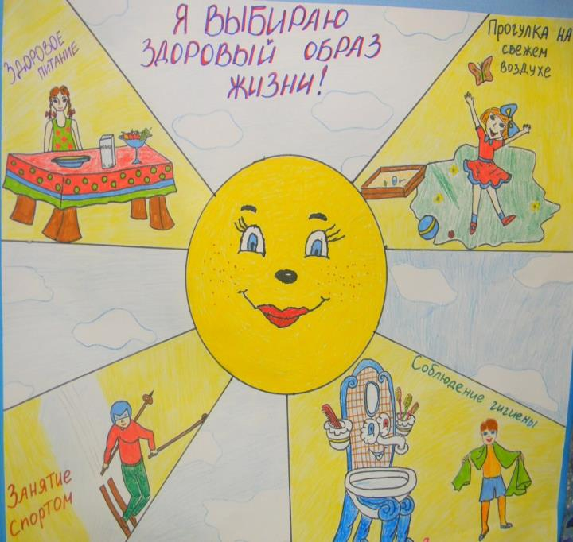
.

Slide 5
Формирование культуры ЗОЖ предполагает работу в трёх направлениях:
1. Укрепление и сохранения здоровья детей
2. Прививание навыков ЗОЖ
3. Способствование формированию физической культуры ребёнка

Slide 6
Задачи по формированию ЗОЖ у дошкольников:
формировать представления о том,
что быть здоровым – хорошо, а болеть – плохо; о некоторых признаках здоровья ;
воспитывать навыки здорового поведения:
любить двигаться,
есть побольше овощей, фруктов;
мыть руки после каждого загрязнения;
быть доброжелательным;
больше бывать на свежем воздухе;
соблюдать режим;
помочь овладеть устойчивыми навыками поведения;
развивать умение рассказывать о своем здоровье, здоровье близких;
вырабатывать навыки правильной осанки
обогащать знания детей о физкультурном движении в целом;
развивать художественный интерес, эстетический вкус.

Slide 7
Формирование навыков личной гигиены

Slide 8
Формирование навыков самообслуживания

Slide 11
Технология сохранения и стимулирования здоровья
Динамические паузы
Подвижные и спортивные игры
Релаксация
Пальчиковая гимнастика
Гимнастика для глаз
Дыхательная гимнастика
Игровая оздоровительная гимнастика

Slide 12
Динамические паузы

Slide 13
Подвижные игры

Slide 14
Релаксация

Slide 15
Пальчиковая гимнастика

Slide 16
Гимнастика для глаз

Slide 17
Дыхательная гимнастика

Slide 18
Игровая оздоровительная гимнастика

Slide 19
Технология обучения здоровому образу жизни
Утренняя гимнастика
Физкультурные занятия
Активный отдых

Slide 20
Утренняя гимнастика

Slide 21
Физкультурные занятия

Slide 22
Активный отдых

Slide 23
Коррекционные технологии:
Артикуляционная гимнастика
Технология музыкального воздействия
Сказкотерапия

Slide 24
Артикуляционная гимнастика

Slide 25
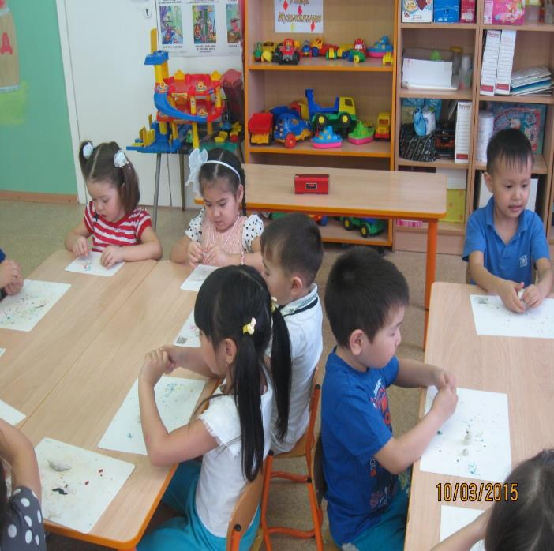
Технология музыкального воздействия.

Slide 26
Сказкотерапия

